Slide 1

¡Vente al COF!
Centro de Orientación Familiar Diocesano Juan Pablo II de Zaragoza

Slide 2
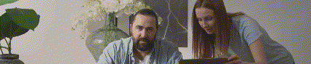
Un equipo de profesionales para ayudarte
Psicólogos, orientadores, profesores, abogados… con experiencia y vocación de servicio a la familia

Slide 3
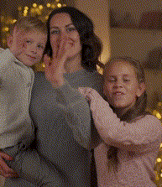
¡Gracias!
Llama o escribe
cof@cofzaragoza.com
682 488 701
http://www.cofzaragoza.com/

